Slide 1
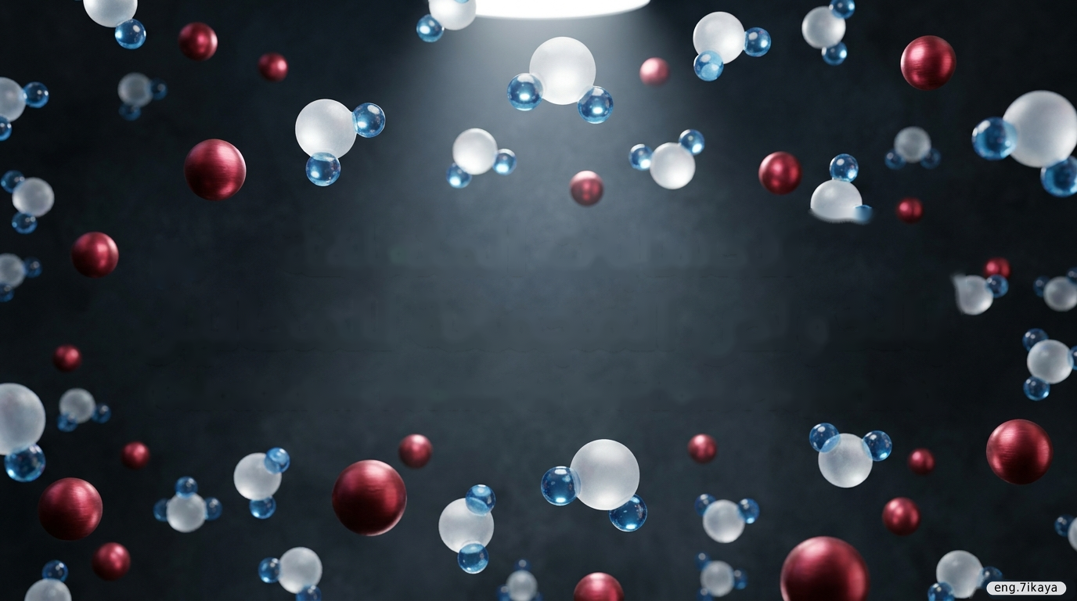
الحسابات المتعلقة
بالخواص المجمعة للمحاليل
(Calculations Related to Solutions Properties)

Slide 2
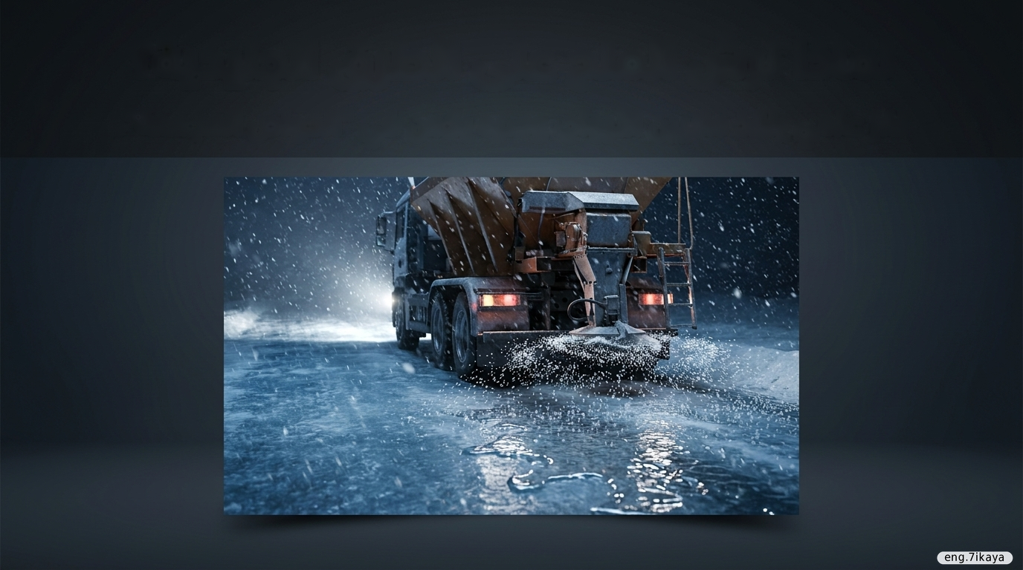
لماذا نرش الملح على الطرق الجليدية؟
لغز علمي ينقذ ملايين الأرواح، وسره يكمن في "الخواص المجمعة".

Slide 3

مقدمة
الماء المقطّر: درجة تجمد وغليان ثابتتان
في معظم المحاليل التي تُحضَّر في المختبر، يُستخدَم الماء المقطَّر كمذيب. هذا السائل لديه درجة تجمد ثابتة ودرجة غليان ثابتة:
100 °C
0 °C
درجة غليان الماء النقي
درجة تجمد الماء النقي
لكنّ الاختبارات أظهرت أن إضافة مذاب لمذيب يُغيّر الخواص الفيزيائية لهذا السائل. يُلاحَظ هذا التغير في: انخفاض الضغط البخاري، وارتفاع درجة الغليان، وانخفاض درجة التجمد.
تُعرَف هذه التغيرات بـالخواص المجمّعة ‪Colligative Properties‬ (في محلول يحتوي على مواد غير إلكتروليتية وغير متطايرة)، وهي تتأثر بعدد جزيئات المذاب بالنسبة إلى عدد جزيئات المذيب.

Slide 4
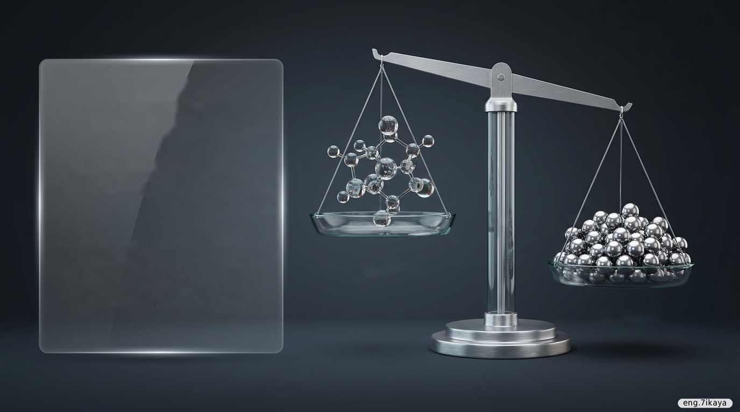
الخواص المجمّعة
(التجمّعية) للمحاليل
هي الخواص الفيزيائية للمحاليل التي تتأثر بعدد جسيمات المذاب، وليس بطبيعتها.
عند إضافة مذاب غير متطاير (لا يتبخر بسهولة) إلى المذيب، تتغير خواص المذيب النقي بشكل جذري استناداً إلى عدد الجسيمات المضافة فقط.
النوع
العدد

Slide 5

مقدمة
أثر إضافة مذاب غير متطاير إلى الماء
عند إضافة القليل من مادة غير متطايرة وغير إلكتروليتية إلى الماء:
يقلّ الضغط البخاري.
ترتفع درجة الغليان عن ‪100 °C‬.
تنخفض درجة التجمد عن ‪0 °C‬.
غالبًا ما يكون الارتفاع في درجات الغليان والانخفاض في درجات التجمد صغيرًا للغاية.

Slide 6

الحصة الأولى
الانخفاض في الضغط البخاري
تعريف الضغط البخاري ‪(Vapour Pressure)‬
الضغط البخاري هو ضغط البخار على السائل عند حدوث حالة اتزان بين السائل وبخاره عند درجة حرارة معينة.
ثنائي إيثيل إيثر
إيثيل الكحول
الماء
1.00
0.75
لكل سائل نقي ضغط بخاري معيّن عند درجة حرارة معيّنة، كما هو موضّح في الشكل (46).
الضغط البخاري ‪(atm)‬
0.50
من الشكل
يغلي كل سائل عندما يصل ضغطه البخاري إلى ‪1 atm‬:
ثنائي إيثيل إيثر عند ‪34.6 °C‬
إيثيل الكحول عند ‪78.5 °C‬
الماء عند ‪100 °C‬
0.25
34.6
78.5
100
0
20
40
60
80
100
درجة الحرارة ‪(°C)‬
شكل (46): الضغط البخاري لكل من الماء وكحول الإيثيل وثنائي إيثيل إيثر

Slide 7

الحصة الأولى
لماذا يقلّ الضغط البخاري للمحلول؟
السؤال
لكن ماذا يحدث عند إذابة مادة غير متطايرة وغير إلكتروليتية (مركّب تساهمي) في مذيب سائل؟
الإجابة
في هذه الحالة سوف يقلّ الضغط البخاري للمحلول عن الضغط البخاري للسائل النقي عند درجة الحرارة نفسها.
التفسير
يرجع ذلك إلى أن بعض جسيمات المذاب تحلّ محلّ بعض جزيئات المذيب الموجودة على سطح المحلول، وبالتالي يقلّ عدد جزيئات المذيب التي يمكنها الانطلاق إلى الحالة الغازية، فيقلّ في هذه الحالة الضغط البخاري للمحلول عن الضغط البخاري للسائل النقي.
يُلاحَظ وجود علاقة طردية بين الانخفاض في الضغط البخاري وكلٍّ من الارتفاع في درجة الغليان والانخفاض في درجة التجمد.

Slide 8
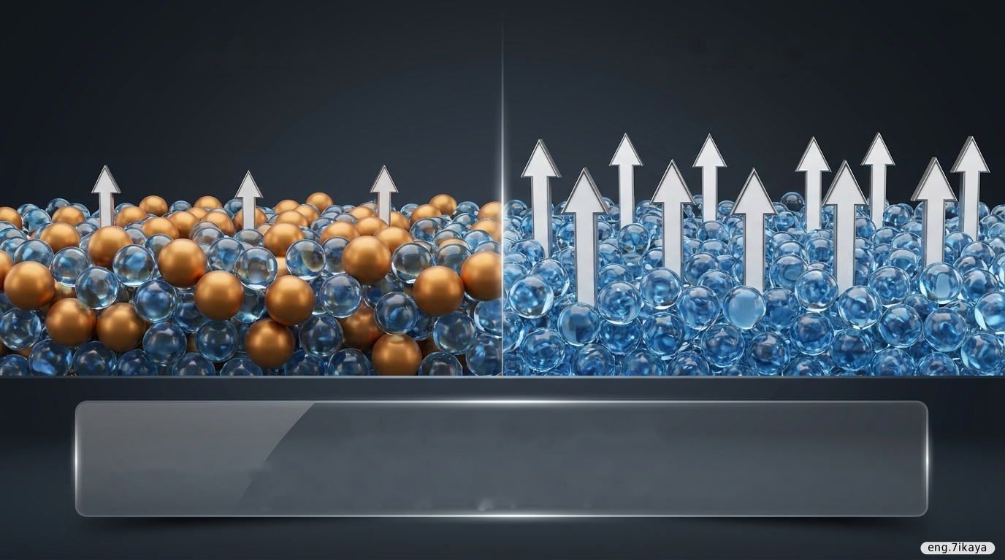
المحلول
المذيب النقي
الانخفاض في الضغط البخاري
جسيمات المذاب تحتل مساحة على السطح، مما يقل من عدد جزيئات المذيب القادرة على الإفلات إلى الحالة الغازية.
النتيجة الحتمية: انخفاض الضغط البخاري للمحلول مقارنة بالمذيب النقي.

Slide 9
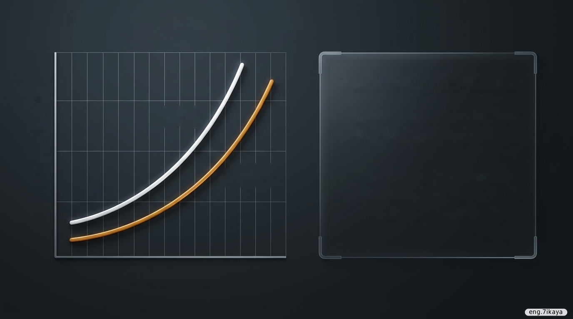
علاقة طردية حاكمة
مذيب
كلما زاد عدد جسيمات المذاب، قلّ الضغط البخاري بشكل أكبر.
هذا الانخفاض في الضغط البخاري هو "المحرك الأساسي" الذي سيغير درجتي الغليان والتجمد!
الضغط البخاري (torr)
محلول
درجة الحرارة (C)

Slide 10
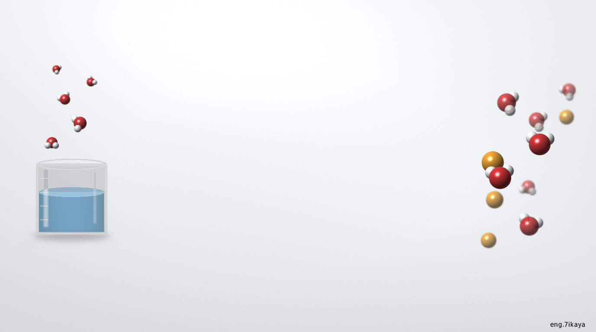
بنك الأسئلة • الحصة الأولى
الانخفاض في الضغط البخاري
اختبر فهمك: السؤال أولاً، ثم اضغط لإظهار الإجابة

Slide 11
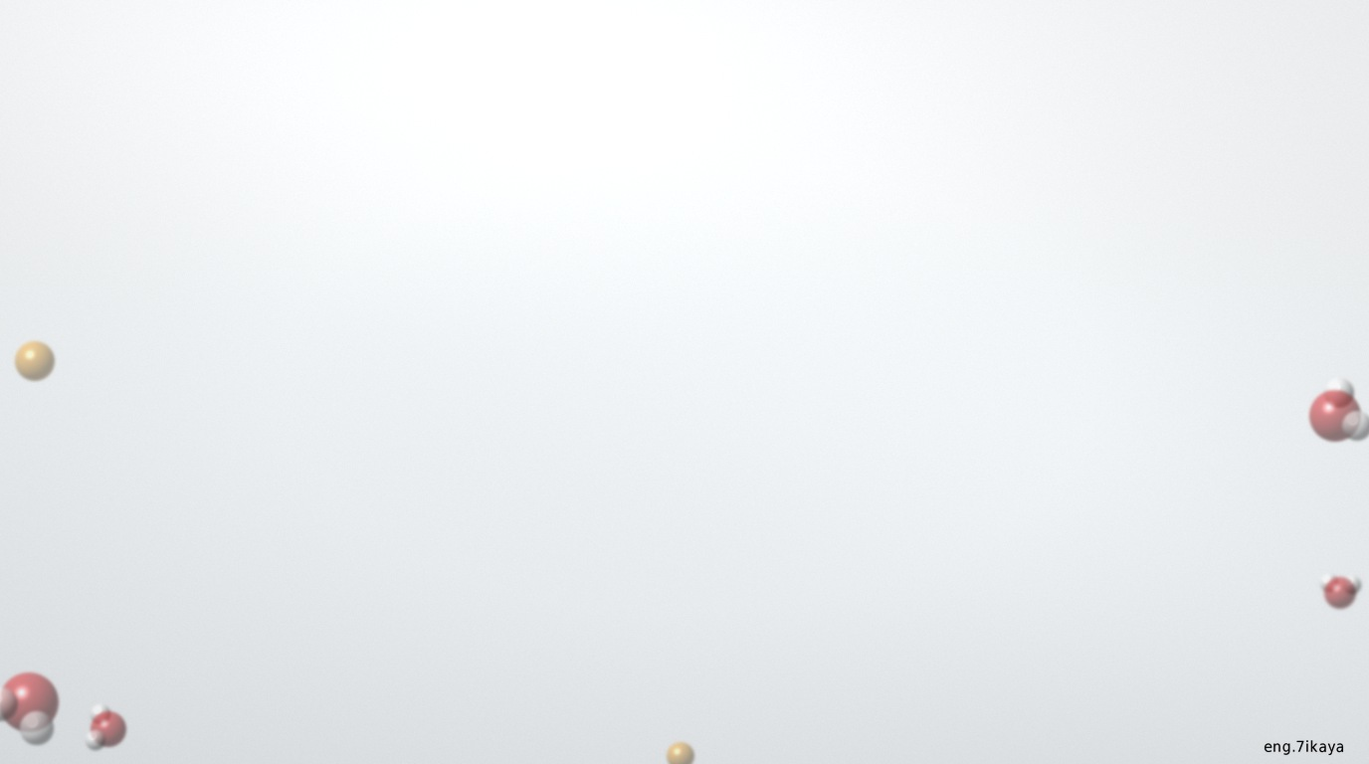
الحصة الأولى
أسئلة: الانخفاض في الضغط البخاري
اكتب الاسم أو المصطلح العلمي
1
التغيرات التي تحدث للخواص الفيزيائية للسائل المذيب عند إضافة المذاب إليه.
الخواص المجمعة للمحاليل
اكتب الاسم أو المصطلح العلمي
2
الخواص التي تتأثر بعدد جزيئات المذاب بالنسبة إلى عدد جزيئات المذيب ولا تتأثر بنوعها.
الخواص المجمعة للمحاليل
اكتب الاسم أو المصطلح العلمي
3
ضغط البخار على السائل عند حدوث حالة اتزان بين السائل وبخاره عند درجة حرارة معينة.
الضغط البخاري

Slide 12

الحصة الأولى
أسئلة: الانخفاض في الضغط البخاري
أكمل الفراغ بما يناسبه علمياً
4
الخواص المجمعة للمحاليل تعتمد على ............ في كمية معينة من المذيب.
عدد جسيمات المذاب
أكمل الفراغ بما يناسبه علمياً
5
الضغط البخاري للماء النقي ............ الضغط البخاري لمحلول الجلوكوز.
أكبر من
اختر الإجابة الصحيحة
6
أحد التراكيز المولالية التالية لمحاليل السكر في الماء يكون له أقل ضغط بخاري:
0.4 m
✓
0.3 m
0.2 m
0.1 m

Slide 13
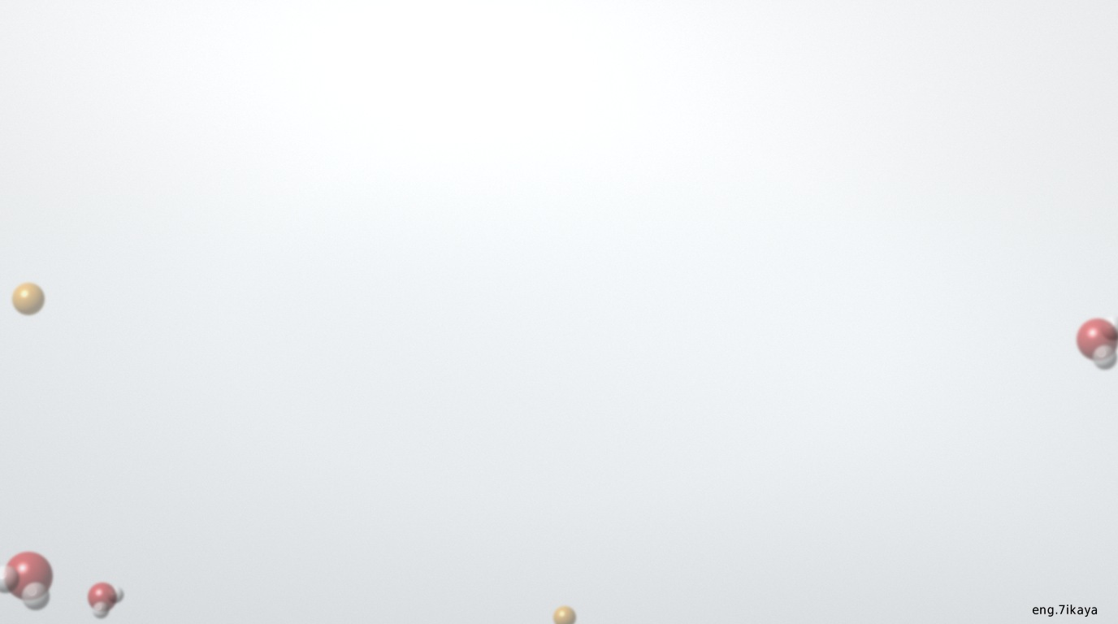
الحصة الأولى
أسئلة: الانخفاض في الضغط البخاري
علّل (فسّر) ما يلي
7
عند إذابة مادة غير متطايرة وغير إلكتروليتية في مذيب سائل يقل الضغط البخاري للمحلول الناتج عن الضغط البخاري للسائل النقي.
التفسير: لأن بعض جسيمات المذاب تحل محل بعض جزيئات المذيب الموجودة على سطح المحلول، وبالتالي يقل عدد جزيئات المذيب التي يمكنها الانطلاق إلى الحالة الغازية.
علّل (فسّر) ما يلي
8
الضغط البخاري لمحلول السكر في الماء الذي تركيزه ‪(1 m)‬ يساوي الضغط البخاري لمحلول اليوريا في الماء الذي تركيزه ‪(1 m)‬.
التفسير: لأن كليهما من المركبات غير الإلكتروليتية وغير المتطايرة وتركيزهما متساوٍ، ولأن الضغط البخاري لا يعتمد على نوع المذاب وإنما يعتمد على عدد جسيماته (تركيزه) في المحلول.

Slide 14
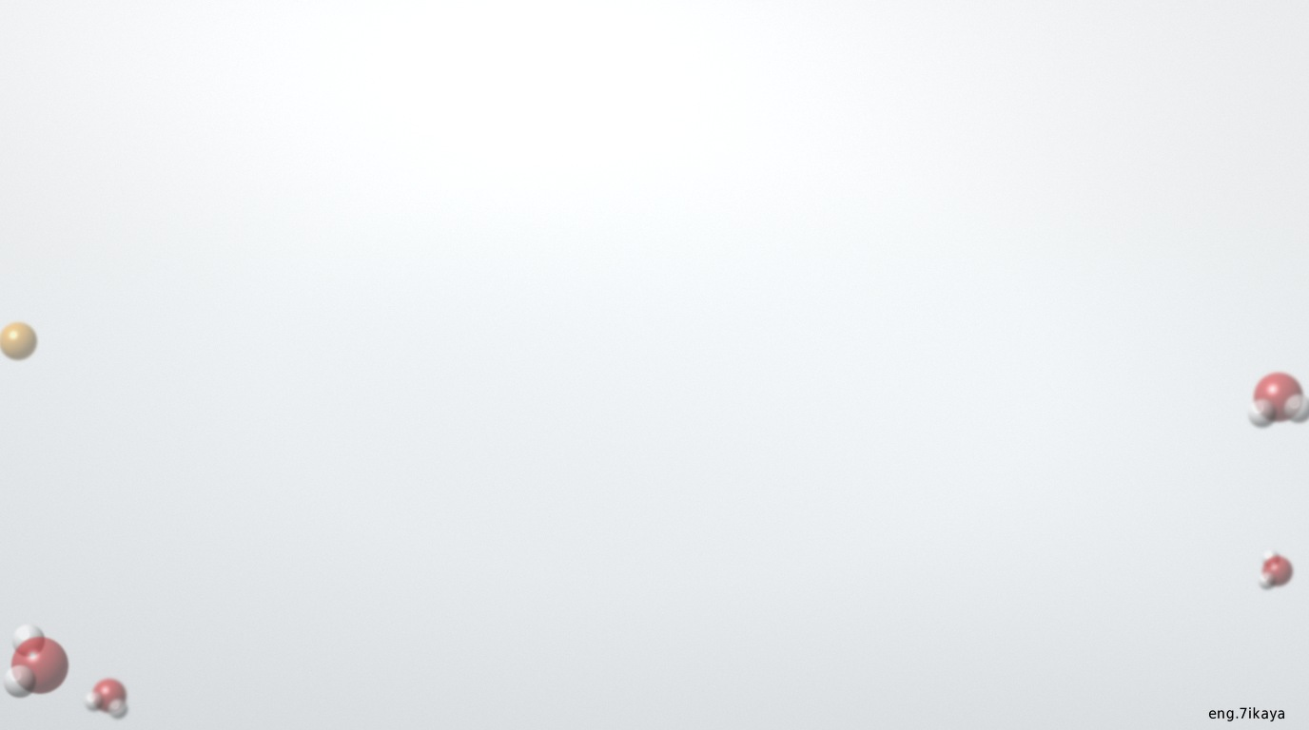
الحصة الأولى
أسئلة: الانخفاض في الضغط البخاري
ماذا يحدث في الحالة التالية مع التفسير
9
ماذا يحدث للضغط البخاري للماء النقي عند إذابة مادة غير متطايرة وغير إلكتروليتية فيه وتكوين محلول؟
الحدث: يقل الضغط البخاري للمحلول عن الضغط البخاري للماء النقي.
التفسير: لأن بعض جسيمات المذاب (غير المتطايرة) تحل محل بعض الجزيئات السطحية للماء النقي، فيقل عدد جزيئات الماء التي يمكنها الانطلاق إلى الحالة الغازية.

Slide 15
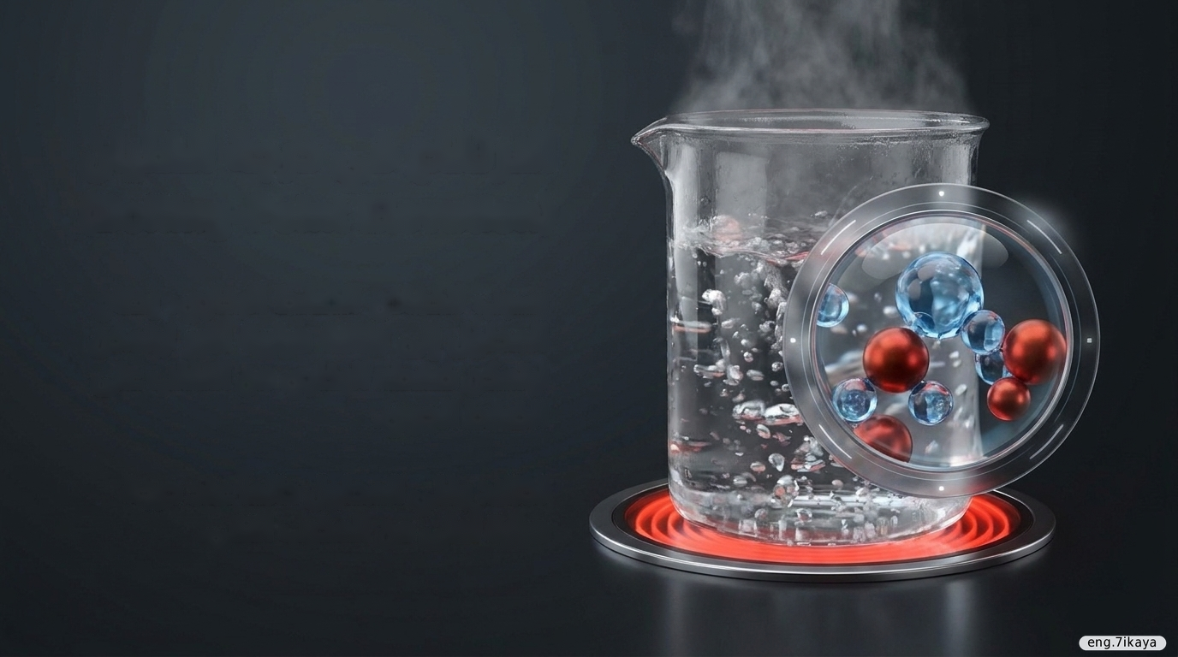
الارتفاع في درجة الغليان
(Boiling-Point Elevation)
بسبب انخفاض الضغط البخاري، يحتاج المحلول إلى طاقة حرارية أكبر ليتمكن ضغطه البخاري من التغلب على الضغط الجوي.
لذلك: يغلي المحلول دائماً عند درجة حرارة أعلى من المذيب النقي.

Slide 16

الحصة الثانية
الارتفاع في درجة الغليان ‪(Boiling-Point Elevation)‬
ترتفع درجة غليان المذيب بإضافة مادة مذابة غير متطايرة، ويتناسب مقدار الارتفاع في درجة الغليان ‪ΔT_{bp}‬ تناسبًا طرديًا مع التركيز المولالي، باعتبار أن المذاب مركّب جزيئي وغير أيوني.
1.00
مذيب في الحالة السائلة
تعريف ‪ΔT_{bp}‬
التغيّر في درجة الغليان ‪(ΔT_{bp})‬ هو عبارة عن الارتفاع في درجة غليان المذيب، ويساوي الفرق بين درجة غليان المحلول ودرجة غليان المذيب النقي (شكل 47).
محلول
الضغط البخاري ‪(atm)‬
مذيب صلب
والمقدار (m) هو التركيز المولالي للمحلول:
ΔT_{bp} ∝ m
ΔT_{fp}
ΔT_{bp}
درجة تجمد المحلول
درجة غليان المذيب
درجة تجمد المذيب
درجة غليان المحلول
درجة الحرارة ‪(°C)‬
شكل (47)

Slide 17
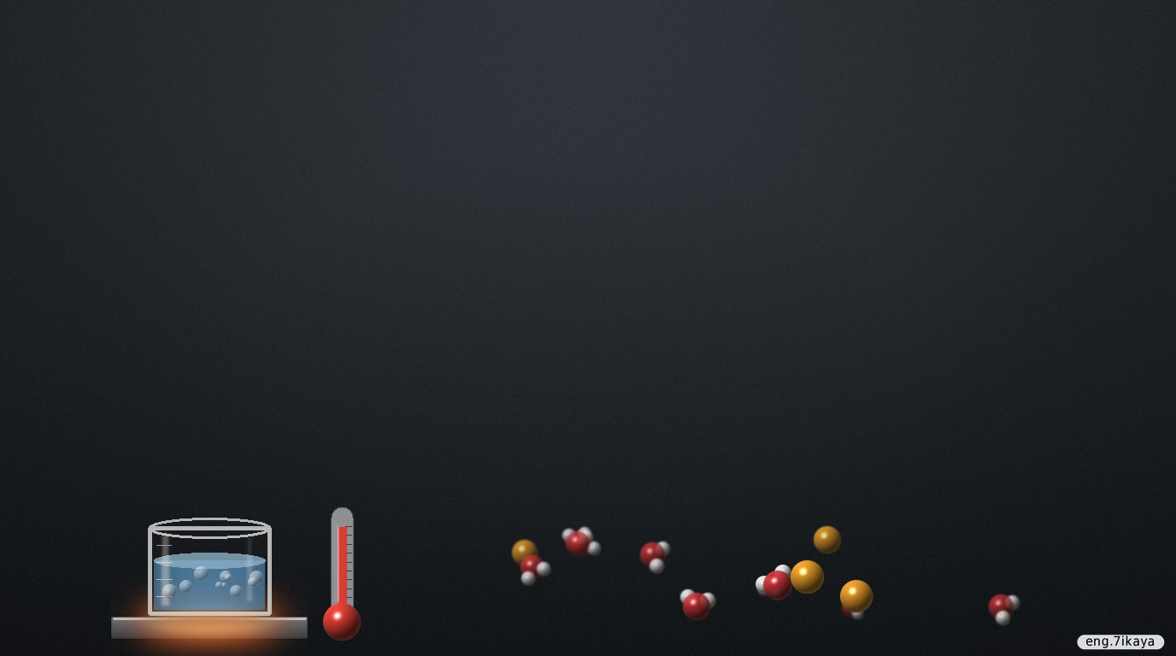
الحصة الثانية
ثابت الغليان المولالي ‪K_{bp}‬
وعند حذف علامة التناسب ‪(∝)‬ ووضع مقدار ثابت ‪K_{bp}‬ في العلاقة السابقة، نحصل على المعادلة التالية:
ΔT_{bp} = K_{bp} × m
ثابت الغليان المولالي أو الجزيئي
K_{bp}
Molal Boiling-Point Elevation Constant
التعريف: يساوي التغيّر في درجة غليان محلول تركيزه المولالي واحد لمذاب جزيئي وغير متطاير.
وحدته: ‪°C/m‬
تعتمد قيمته على: نوعية المذيب

Slide 18

قانون الارتفاع في درجة الغليان:
المذيب
K_{bp}
ΔT_{bp} = K_{bp} × m
الماء
0.512
الإيثانول
1.19
ΔT_{bp}: مقدار الارتفاع في درجة الغليان.
K_{bp}: ثابت الغليان المولالي (الجزيئي).
m: التركيز المولالي للمحلول.
البنزين
2.53

Slide 19

مثال تطبيقي: محلول الجلوكوز
ما هي درجة غليان محلول الجلوكوز C₆H₁₂O₆ تركيزه 1.5‎ m ؟
المعطيات
100 C = درجة غليان الماء النقي | K_{bp} = 0.512 C/m للماء | ‎1.5 m = (m) التركيز المولالي
التعويض في القانون
ΔT_{bp} = K_{bp} × m
ΔT_{bp} = 0.512 × 1.5
حساب مقدار الارتفاع
ΔT_{bp} = 0.77 C
النتيجة النهائية
100.77 C = 100 C + 0.77 C = درجة غليان المحلول

Slide 20
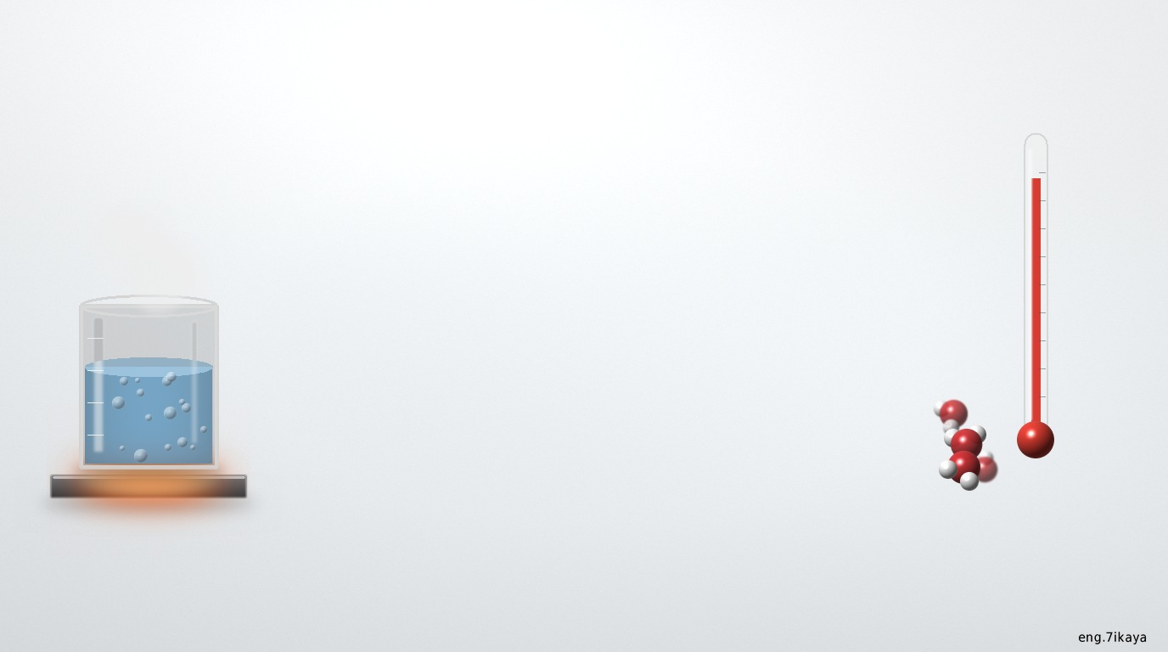
بنك الأسئلة • الحصة الثانية
الارتفاع في درجة الغليان
اختبر فهمك: السؤال أولاً، ثم اضغط لإظهار الإجابة

Slide 21

الحصة الثانية
أسئلة: الارتفاع في درجة الغليان
اكتب الاسم أو المصطلح العلمي
1
التغير في درجة غليان محلول تركيزه المولالي واحد لمذاب جزيئي غير متطاير.
ثابت الغليان المولالي ‪(K_{bp})‬
ضع كلمة (صحيحة) أو (خطأ)
2
عند إذابة مذاب جزيئي غير متطاير في ماء نقي فإن مقدار الانخفاض في الضغط البخاري للمحلول يتناسب طردياً مع مقدار الارتفاع في درجة غليان المحلول.
صحيحة ✓
أكمل الفراغ بما يناسبه علمياً
3
درجة غليان الماء النقي ............ درجة غليان المحلول المائي لأي مادة غير إلكتروليتية وغير متطايرة.
أقل من

Slide 22

الحصة الثانية
أسئلة: الارتفاع في درجة الغليان
أكمل الفراغ بما يناسبه علمياً
4
درجة غليان محلول السكروز الذي تركيزه ‪0.4 m‬ ............ درجة غليان نفس المحلول الذي تركيزه ‪0.1 m‬.
أكبر من
اختر الإجابة الصحيحة
5
مقدار الارتفاع في درجة غليان محلول مائي لليوريا يكون أكبر ما يمكن عندما يكون تركيزه المولالي أحد ما يلي:
2 m
✓
1 m
0.2 m
0.1 m

Slide 23

الحصة الثانية
أسئلة: الارتفاع في درجة الغليان
اختر الإجابة الصحيحة
6
محلول المادة غير الإلكتروليتية وغير المتطايرة الذي له أعلى درجة غليان هو الذي يكون تركيزه المولالي أحد ما يلي:
0.1 m
0.2 m
1 m
2 m
✓
اختر الإجابة الصحيحة
7
درجة الحرارة السيليزية التي يغلي عندها محلول مائي للسكر تركيزه ‪(1 m)‬ إذا كان ‪K_{bp}‬ للماء يساوي ‪0.512 °C/m‬ هي:
101 °C
100.512 °C
✓
100 °C
99.488 °C

Slide 24
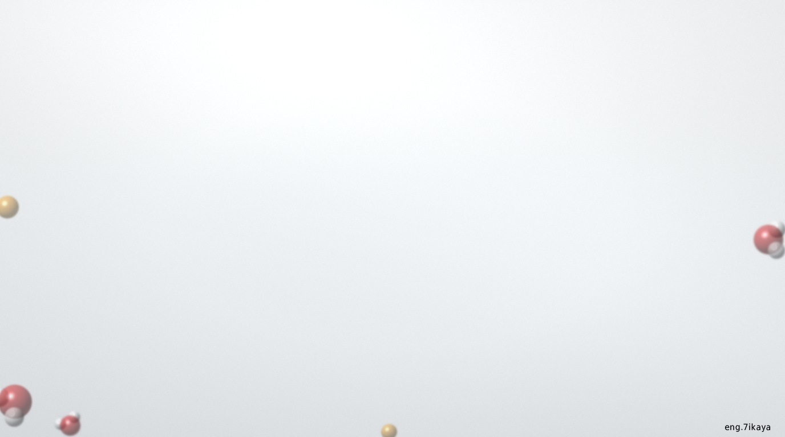
الحصة الثانية
أسئلة: الارتفاع في درجة الغليان
أكمل الفراغ بما يناسبه علمياً
8
إذا كان ثابت الغليان للماء ‪K_{bp}‬ يساوي ‪(0.512 °C kg/mol)‬ وكانت درجة غليان محلول مائي لمادة غير إلكتروليتية تساوي ‪100.256 °C‬ فإن تركيز المحلول يساوي ............
‪0.5 m‬
أكمل الفراغ بما يناسبه علمياً
9
إذا كانت قيمة ثابت الغليان للماء ‪(0.512 °C/m)‬ فإن درجة غليان محلول مادة غير إلكتروليتية وغير متطايرة في الماء تركيزه ‪(0.2 m)‬ تساوي ............
‪100.1024 °C‬

Slide 25

الحصة الثانية
أسئلة: الارتفاع في درجة الغليان
ادرس الرسم البياني المقابل ثم أكمل
1
الشكل المقابل يوضح العلاقة بين الضغط البخاري لمحلول ما ذي تراكيز مختلفة ودرجة الحرارة، ومن خلال الرسم فإن:
1 atm
أكمل
2
الضغط البخاري ‪(atm)‬
المحلول الذي تتحول جزيئاته للحالة الغازية أولاً هو ............
A
A
B
C
أكمل
3
المحلول الأعلى تركيزاً من بين المحاليل هو ............
52
72
92
درجة الحرارة ‪(°C)‬
C

Slide 26
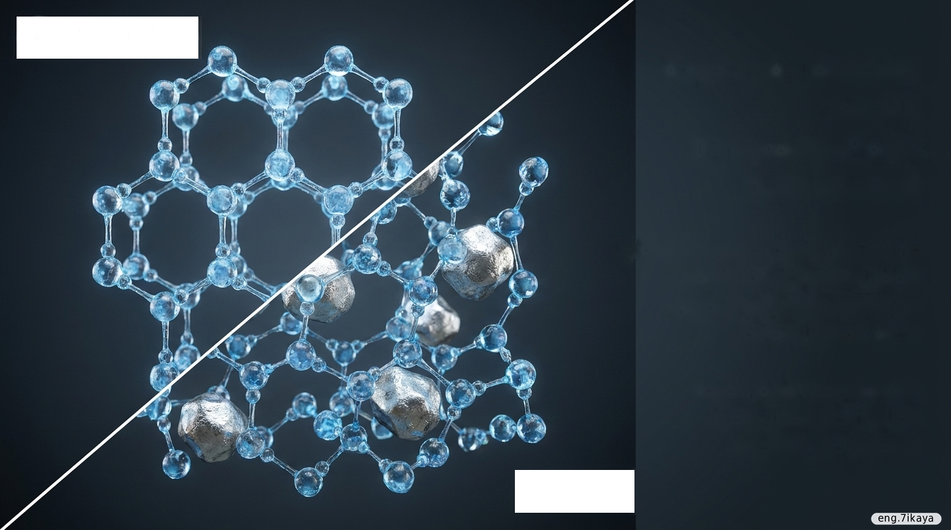
المذيب النقي
الانخفاض في درجة
التجمد
(Freezing-Point
Depression)
حل لغز رش الملح: جسيمات المذاب تتدخل وتمنع جزيئات المذيب من التقارب والترتيب لتكوين الحالة الصلبة (الجليد).
النتيجة: يجب خفض درجة الحرارة أكثر بكثير لإجبار المحلول على التجمد.
المحلول

Slide 27

الحصة الثالثة
الانخفاض في درجة التجمد ‪(Freezing-Point Depression)‬
يمكنك أيضًا حساب الانخفاض في درجة تجمد المحلول باستخدام المعادلة التالية:
1.00
ΔT_{fp} = K_{fp} × m
مذيب في الحالة السائلة
تعريف ‪ΔT_{fp}‬
يمثّل التغيّر في درجة التجمد ‪(ΔT_{fp})‬ الانخفاض في درجة تجمد المذيب، ويساوي الفرق بين درجة تجمد المحلول ودرجة تجمد المذيب.
محلول
الضغط البخاري ‪(atm)‬
والمقدار (m) هو التركيز المولالي للمحلول.
مذيب صلب
ΔT_{fp}
ΔT_{bp}
درجة تجمد المحلول
درجة غليان المذيب
درجة تجمد المذيب
درجة غليان المحلول
درجة الحرارة ‪(°C)‬
شكل (47)

Slide 28
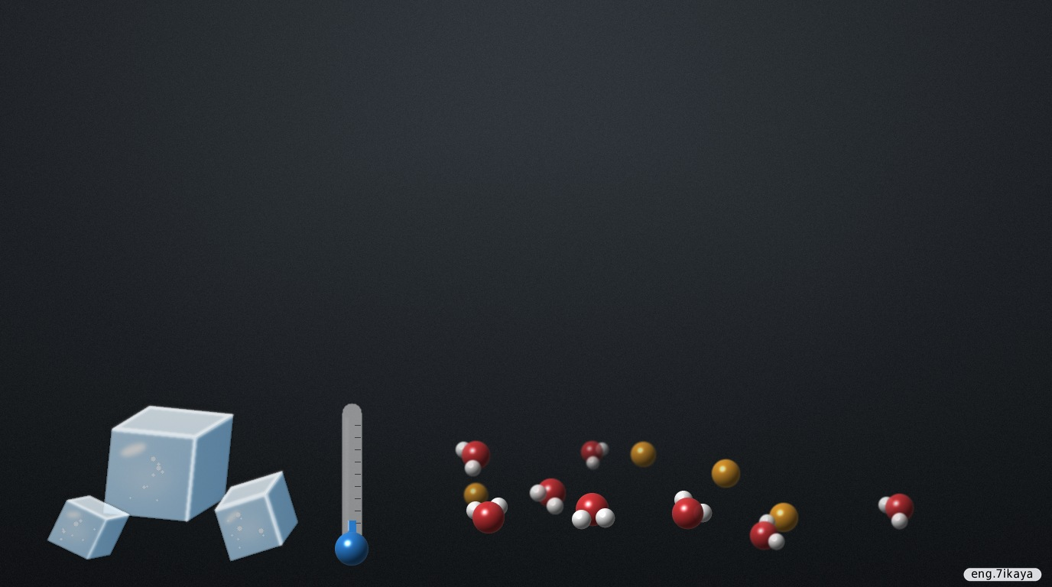
الحصة الثالثة
ثابت التجمد المولالي ‪K_{fp}‬
ΔT_{fp} = K_{fp} × m
ثابت التجمد المولالي (الجزيئي)
K_{fp}
Molal Freezing-Point Depression Constant
التعريف: يساوي التغيّر في درجة تجمد محلول تركيزه مولالي واحد لمذاب جزيئي وغير متطاير.
وحدته: ‪°C/m‬

Slide 29

قانون الانخفاض في
درجة التجمد:
K_{fp}
المذيب
1.86
الماء
ΔT_{fp} = K_{fp} × m
3.90
حمض الأسيتيك
ΔT_{fp}: مقدار الانخفاض في درجة التجمد.
K_{fp}: ثابت التجمد المولالي (الجزيئي).
m: التركيز المولالي.
5.12
البنزين

Slide 30
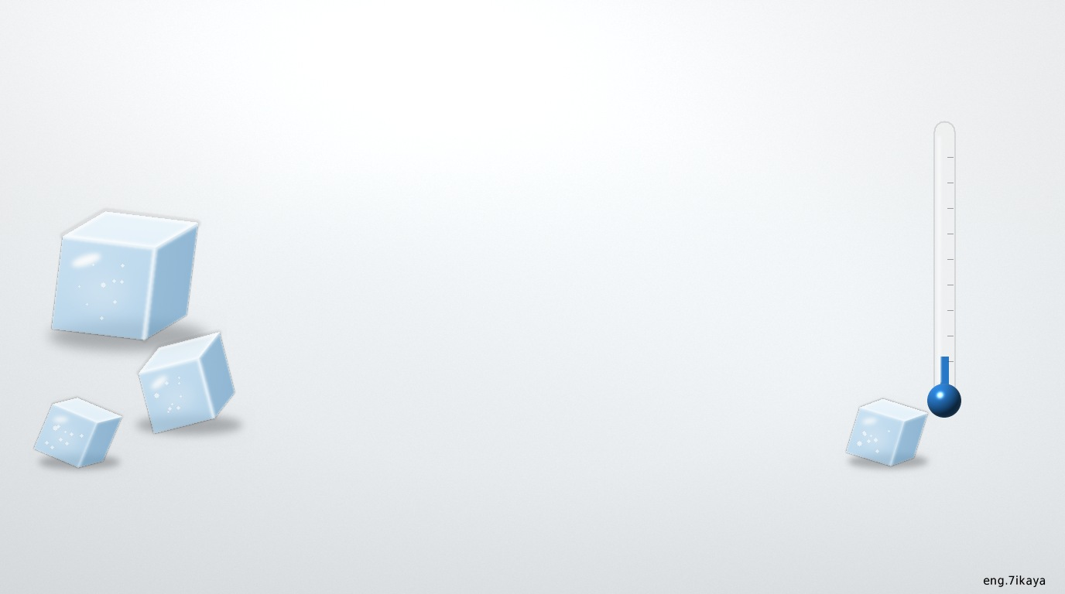
بنك الأسئلة • الحصة الثالثة
الانخفاض في درجة التجمد
اختبر فهمك: السؤال أولاً، ثم اضغط لإظهار الإجابة

Slide 31

الحصة الثالثة
أسئلة: الانخفاض في درجة التجمد
اكتب الاسم أو المصطلح العلمي
1
التغير في درجة تجمد محلول تركيزه المولالي واحد لمذاب جزيئي وغير متطاير.
ثابت التجمد المولالي ‪(K_{fp})‬
ضع كلمة (صحيحة) أو (خطأ)
2
عند إذابة مذاب جزيئي غير متطاير في ماء نقي فإن مقدار الانخفاض في درجة تجمد المحلول يزداد بزيادة التركيز المولالي للمحلول.
صحيحة ✓
ضع كلمة (صحيحة) أو (خطأ)
3
عند إذابة مذاب جزيئي غير متطاير في ماء نقي فإن مقدار الانخفاض في الضغط البخاري للمحلول يتناسب طردياً مع مقدار الانخفاض في درجة تجمد المحلول.
صحيحة ✓

Slide 32
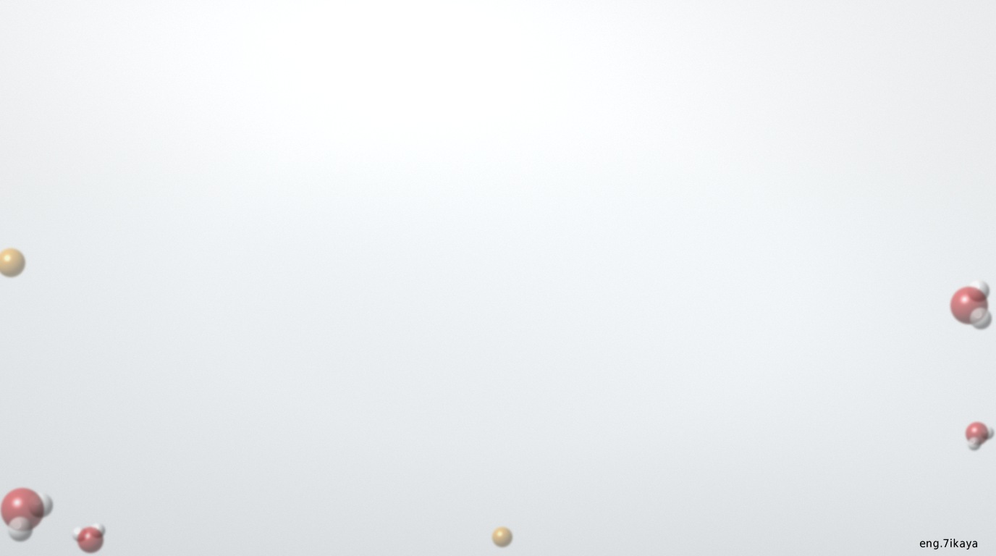
الحصة الثالثة
أسئلة: الانخفاض في درجة التجمد
ضع كلمة (صحيحة) أو (خطأ)
4
مقدار الانخفاض في درجة تجمد محلول السكر الذي تركيزه ‪2 m‬ يساوي مقدار الانخفاض في درجة تجمد محلول اليوريا الذي له نفس التركيز المولالي.
صحيحة ✓
ضع كلمة (صحيحة) أو (خطأ)
5
تضاف مادة مضادة للتجمد (جليكول الإيثيلين) إلى مبرد السيارات في المناطق المتجمدة لتجنب تجمد المياه في المبرد.
صحيحة ✓
أكمل الفراغ بما يناسبه علمياً
6
درجة تجمد المحلول المائي للسكروز ............ درجة تجمد الماء النقي.
أقل من

Slide 33

الحصة الثالثة
أسئلة: الانخفاض في درجة التجمد
أكمل الفراغ بما يناسبه علمياً
7
إذا كان ثابت التجمد للماء ‪K_{fp}‬ يساوي ‪(1.86 °C kg/mol)‬ فإن درجة تجمد محلول مائي للسكر تركيزه ‪0.1 m‬ تساوي ............
‪−0.186 °C‬
علّل (فسّر) ما يلي
8
يُضاف جليكول الإيثيلين (مادة مضادة للتجمد) إلى نظام تبريد السيارات.
التفسير: لأنه مادة غير متطايرة وغير إلكتروليتية تعمل على خفض درجة تجمد المحلول ورفع درجة غليانه، مما يزيد من كفاءة التبريد.

Slide 34

الحصة الثالثة
أسئلة: الانخفاض في درجة التجمد
علّل (فسّر) ما يلي
9
يتم رش الطرقات بالملح شتاءً في المناطق الباردة جداً.
التفسير: لكي يمنع تكوّن الجليد عليها للحد من حوادث الطرق، حيث يعمل الملح على خفض درجة تجمد الماء.

Slide 35
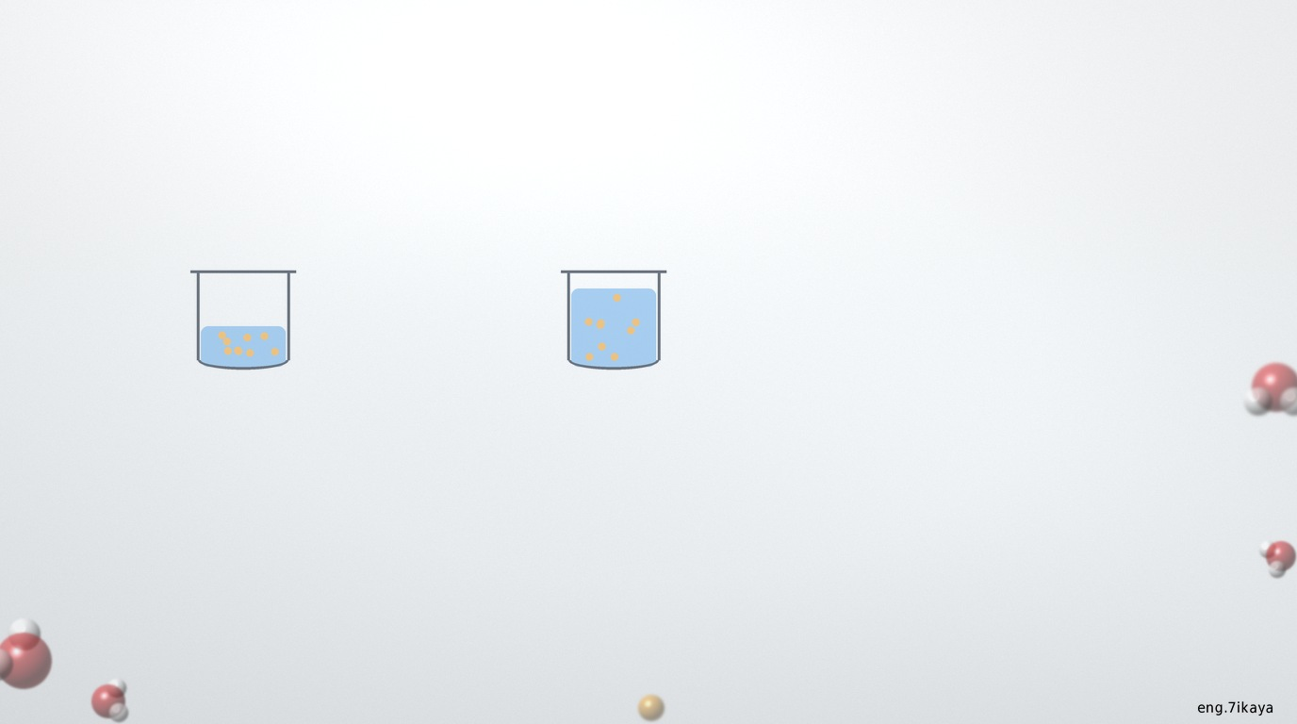
الحصة الثالثة
أسئلة: الانخفاض في درجة التجمد
أكمل الفراغات في الجدول التالي
1
أمامك إناءان حجمهما متساوٍ، أُذيبت كتل متساوية من السكروز في حجمين مختلفين من الماء لعمل محلولين عند درجة حرارة معينة. لاحظ الإناءين جيداً ثم أكمل الجدول:
الإناء (2)
الإناء (1)
وجه المقارنة
أقل
أكبر
حجم المحلول (أكبر – أقل)
أكبر
أقل
تركيز المحلول (أكبر – أقل)
مركز
مخفف
نوع المحلول (مركز – مخفف)
أكبر
أقل
درجة الغليان (أكبر – أقل)
أقل
أكبر
درجة التجمد (أكبر – أقل)

Slide 36
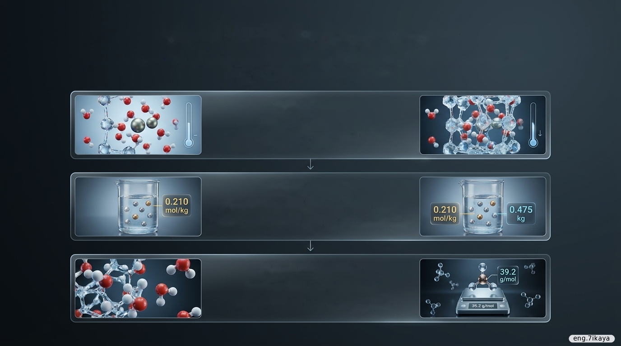
تحدي حسابي: إيجاد الكتلة المولية
تنخفض درجة تجمد الماء إلى 0.390‎ °C عندما يُذاب 3.9‎ g من مذاب غير متطاير في 475‎ g من الماء. احسب
الكتلة المولية للمذاب. (K_{fp} = 1.86)
حساب المولالية:
m = ΔT_{fp} / K_{fp} = 0.390 / 1.86 = 0.210 m
حساب عدد المولات:
التركيز المولالي × كتلة المذيب بالكيلوجرام
0.210 mol/kg × 0.475 kg = 0.0997 mol
استنتاج الكتلة المولية:
الكتلة (g) ÷ عدد المولات (mol)
3.9 g ÷ 0.0997 mol = 39.2 g/mol

Slide 37
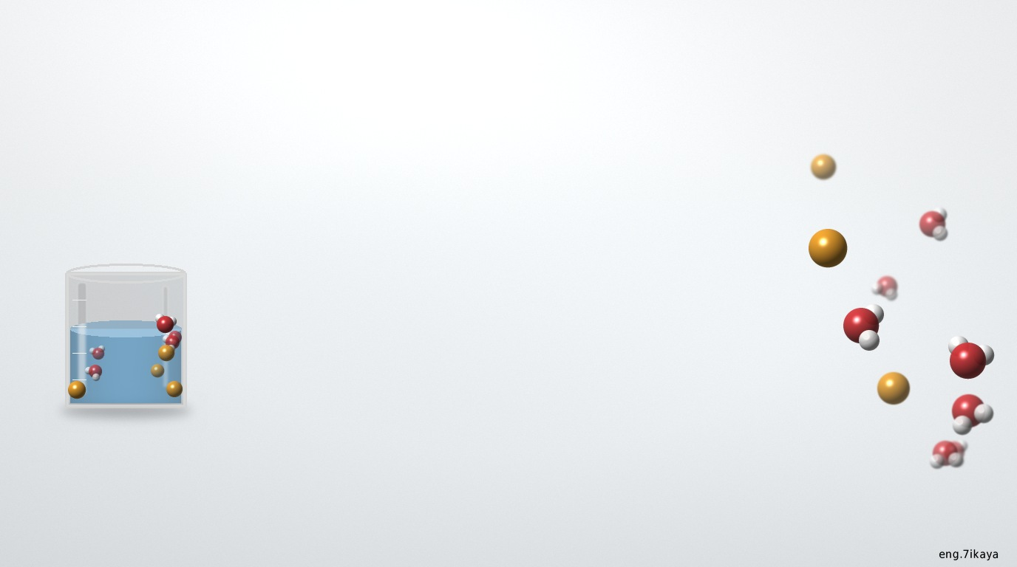
بنك الأسئلة • الحصة الرابعة
مسائل تطبيقية
درجة الغليان ودرجة التجمد وحساب الكتلة المولية

Slide 38

الحصة الرابعة
مسائل تطبيقية: المسألة (1)
حل المسألة التالية
1
أُذيب ‪(45 g)‬ من سكر الجلوكوز ‪C₆H₁₂O₆‬ في ‪(500 g)‬ من الماء، فإذا كان ثابت الغليان للماء يساوي ‪(0.512 °C kg/mol)‬، احسب درجة غليان المحلول الناتج. ‪(C = 12 , H = 1 , O = 16)‬
الحل
M_{wt} = (6 × 12) + (12 × 1) + (6 × 16) = 180 g/mol
n = m_{s} / M_{wt} = 45 g / 180 g/mol = 0.25 mol
m = n / kg_{solvent} = 0.25 / 0.5 kg = 0.5 mol/kg
ΔT_{bp} = K_{bp} × m = 0.512 × 0.5 = 0.256 °C
درجة غليان المحلول‎ = 100 + 0.256 = 100.256 °C

Slide 39

الحصة الرابعة
مسائل تطبيقية: المسألة (2)
حل المسألة التالية
2
حُضّر محلول بإذابة ‪(20.8 g)‬ من النفثالين ‪(C₁₀H₈ = 128)‬ في ‪(100 g)‬ من البنزين ‪C₆H₆‬، فإذا علمت أن درجة غليان البنزين النقي ‪(80.1 °C)‬ ودرجة تجمد البنزين النقي ‪(5.5 °C)‬، فالمطلوب:
أولاً: حساب درجة تجمد المحلول إذا علمت أن ثابت تجمد البنزين ‪(K_{fp} = 5.2 °C kg/mol)‬
ثانياً: حساب درجة غليان المحلول إذا علمت أن ثابت غليان البنزين ‪(K_{bp} = 2.53 °C kg/mol)‬
ثانياً: درجة غليان المحلول
أولاً: درجة تجمد المحلول
ΔT_{bp} = K_{bp} × m = 2.53 × 1.625 = 4.11 °C
درجة غليان المحلول‎ = 80.1 + 4.11 = 84.21 °C
n = m_{s} / M_{wt} = 20.8 / 128 = 0.1625 mol
m = n / kg_{solvent} = 0.1625 / 0.1 kg = 1.625 mol/kg
ΔT_{fp} = K_{fp} × m = 5.2 × 1.625 = 8.45 °C
درجة تجمد المحلول‎ = 5.5 − 8.45 = −2.95 °C

Slide 40
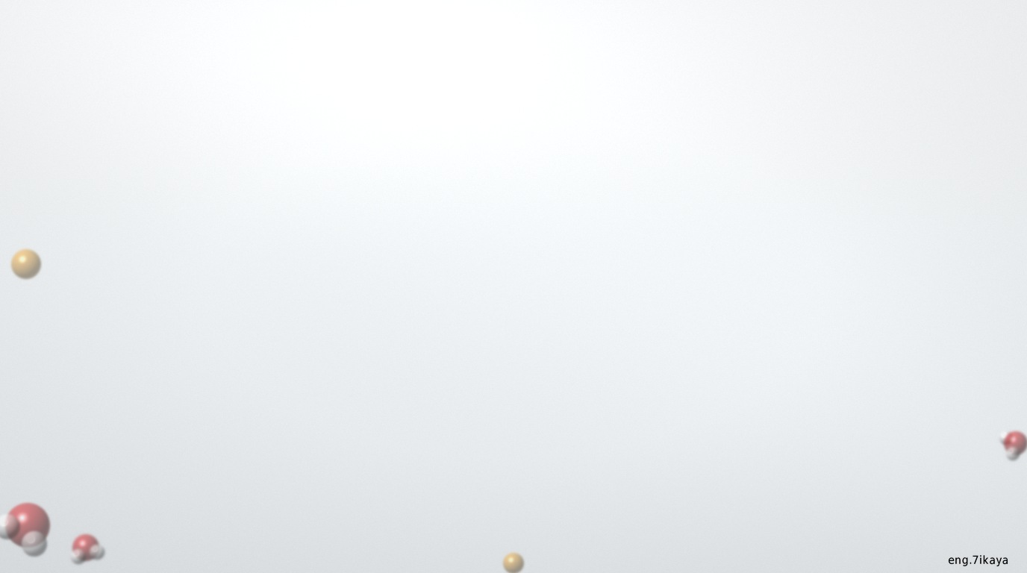
الحصة الرابعة
مسائل تطبيقية: المسألة (3)
حل المسألة التالية
3
يُستخلص كحول اللورايل من زيت جوز الهند ويُستخدم في صناعة المنظفات الصناعية. محلول مكوّن من ‪(5 g)‬ من كحول اللورايل و‪(10 g)‬ من البنزين يغلي عند ‪(80.87 °C)‬، فإذا كانت درجة غليان البنزين النقي ‪(80.1 °C)‬ وثابت الغليان للبنزين ‪(2.53 °C kg/mol)‬، احسب الكتلة الجزيئية للكحول.
الحل
ΔT_{bp} = 80.87 − 80.1 = 0.77 °C
ΔT_{bp} = K_{bp} × m
m = 0.77 / 2.53 = 0.304 mol/kg
n = m × kg_{solvent} = 0.304 × 0.01 = 0.003 mol
M_{wt} = m_{s} / n = 5 / 0.003 = 1666.6 g/mol

Slide 41
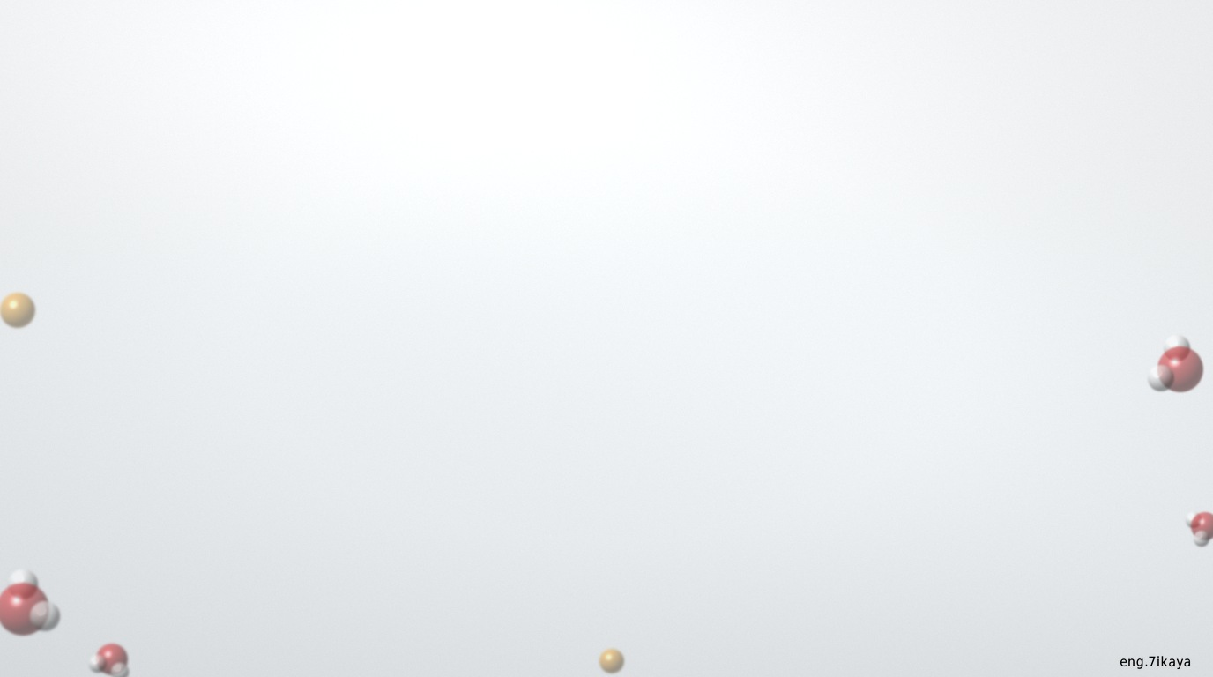
الحصة الرابعة
مسائل تطبيقية: المسألة (4)
حل المسألة التالية
4
مادة كتلتها الجزيئية ‪(254 g/mol)‬ أُذيبت كتلة معينة منها في ‪(45 g)‬ إيثر، فكان الارتفاع في درجة الغليان ‪(0.585 °C)‬. احسب كتلة هذه المادة إذا علمت أن ثابت الغليان للإيثر ‪(2.16 °C kg/mol)‬.
الحل
ΔT_{bp} = K_{bp} × m
m = 0.585 / 2.16 = 0.27 mol/kg
m_{s} = m × M_{wt} × kg_{solvent}
m_{s} = 0.27 × 254 × 0.045 = 3.1 g

Slide 42
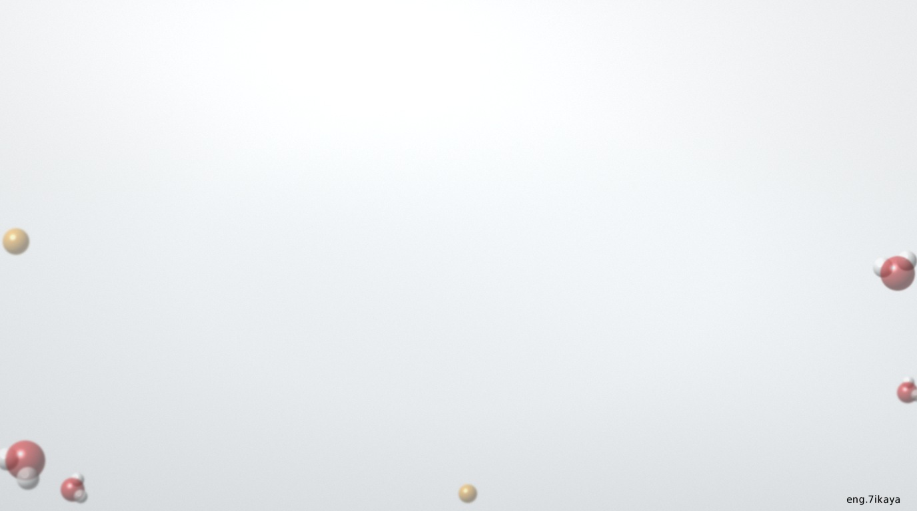
الحصة الرابعة
مسائل تطبيقية: المسألة (5)
حل المسألة التالية
5
إذا علمت أن محلول اليوريا في الماء الذي تركيزه ‪(0.1 mol/kg)‬ يغلي عند ‪(100.052 °C)‬، فاحسب قيمة ثابت الغليان للماء.
الحل
ΔT_{bp} = 100.052 − 100 = 0.052 °C
ΔT_{bp} = K_{bp} × m
K_{bp} = 0.052 / 0.1 = 0.52 °C kg/mol

Slide 43
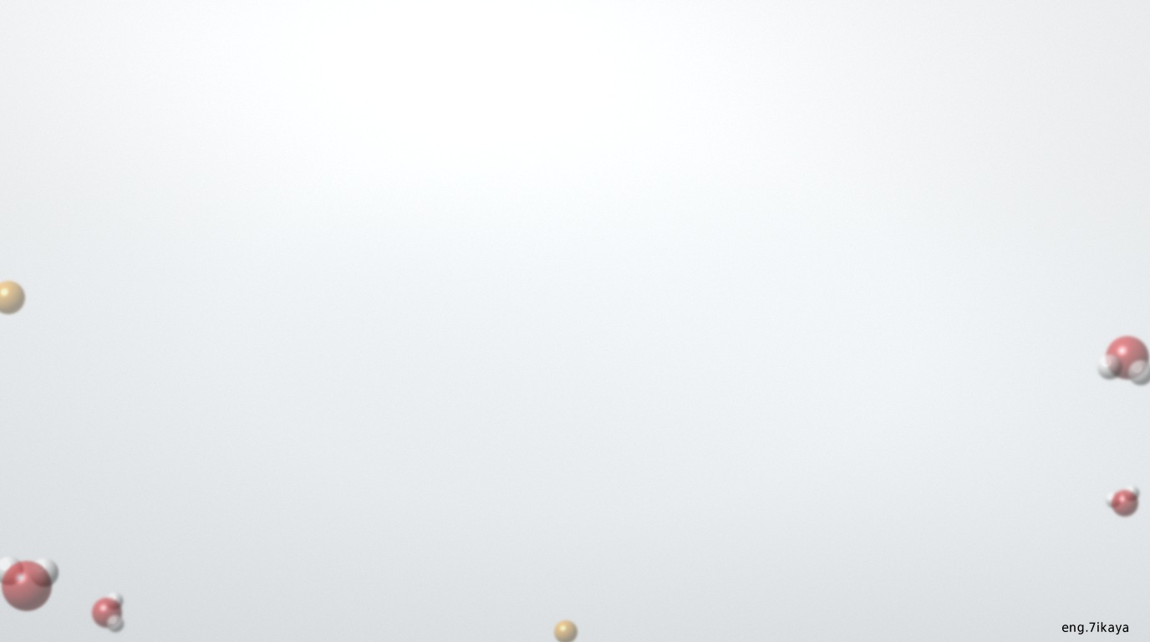
الحصة الرابعة
مسائل تطبيقية: المسألة (6)
حل المسألة التالية
6
احسب كتلة الجليسرول ‪C₃H₈O₃‬ اللازم إذابتها في ‪(500 g)‬ من الماء لكي يغلي المحلول الناتج عند ‪(100.208 °C)‬، علماً بأن ثابت غليان الماء ‪(0.52 °C kg/mol)‬. ‪(C = 12 , O = 16 , H = 1)‬
الحل
M_{wt} = (3 × 12) + (1 × 8) + (3 × 16) = 92 g/mol
ΔT_{bp} = 100.208 − 100 = 0.208 °C
ΔT_{bp} = K_{bp} × m
m = 0.208 / 0.52 = 0.4 mol/kg
m_{s} = m × M_{wt} × kg_{solvent} = 0.4 × 92 × 0.5 = 18.4 g

Slide 44

الحصة الرابعة
مسائل تطبيقية: المسألة (7)
حل المسألة التالية
7
أُذيب ‪(2.5 g)‬ من مادة صلبة غير إلكتروليتية وغير متطايرة في ‪(72 g)‬ من مذيب، فتجمد المحلول عند ‪(4.79 °C)‬. احسب الكتلة الجزيئية للمذاب علماً بأن درجة تجمد المذيب النقي ‪(5.5 °C)‬ وأن ثابت التجمد لهذا المذيب يساوي ‪(5.1 °C kg/mol)‬.
الحل
ΔT_{fp} = 5.5 − 4.79 = 0.71 °C
ΔT_{fp} = K_{fp} × m
m = 0.71 / 5.1 = 0.14 mol/kg
m_{s} = m × M_{wt} × kg_{solvent}
M_{wt} = 2.5 / (0.14 × 0.072 kg) = 248 g/mol

Slide 45
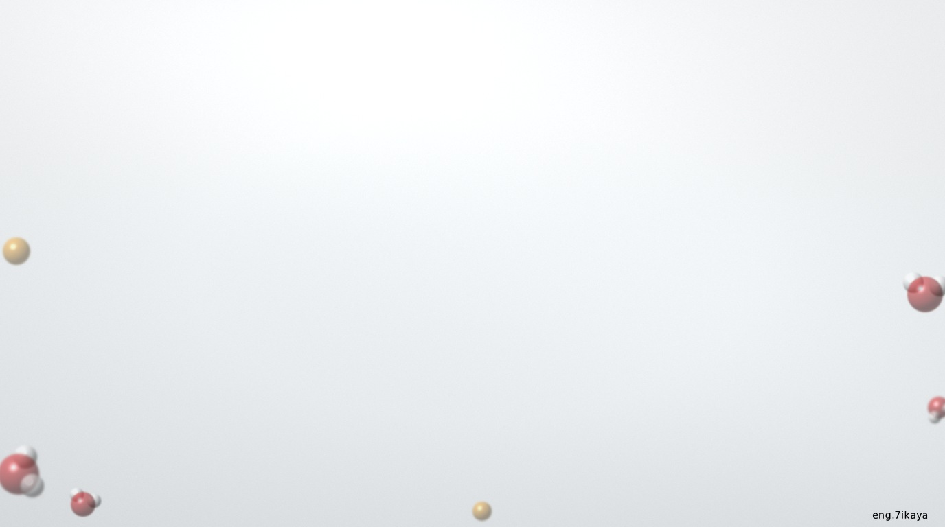
الحصة الرابعة
مسائل تطبيقية: المسألة (8)
حل المسألة التالية
8
أُذيب ‪(6.67 g)‬ من مادة غير إلكتروليتية وغير متطايرة في ‪(20 g)‬ من الماء، فكانت درجة غليان المحلول تساوي ‪(100.5 °C)‬. فما الكتلة المولية لهذه المادة؟ علماً بأن ثابت الغليان للماء يساوي ‪(0.512 °C/m)‬.
الحل
ΔT_{bp} = 100.5 − 100 = 0.5 °C
ΔT_{bp} = K_{bp} × m
m = 0.5 / 0.512 = 0.976 mol/kg
m_{s} = m × M_{wt} × kg_{solvent}
M_{wt} = 6.67 / (0.976 × 0.02) = 341.5 g/mol

Slide 46
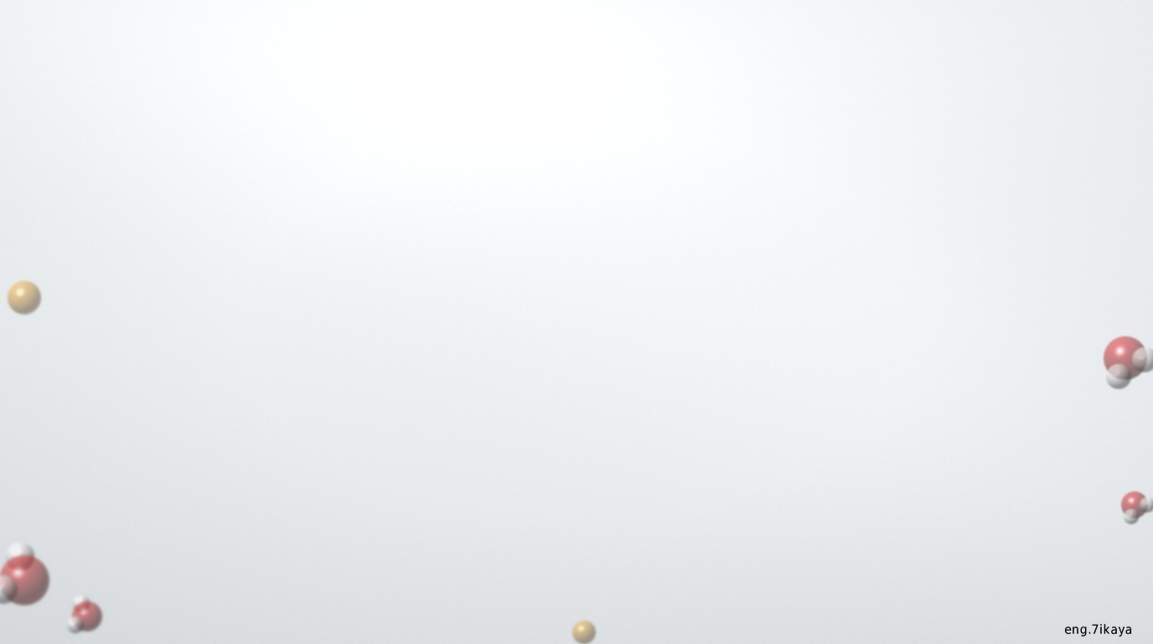
الحصة الرابعة
مسائل تطبيقية: المسألة (9)
حل المسألة التالية
9
أُذيب ‪(49.63 g)‬ من مركب غير إلكتروليتي وغير متطاير في ‪(1 kg)‬ من الماء، فإذا علمت أن درجة تجمد المحلول ‪(−0.27 °C)‬، احسب الكتلة المولية للمركب علماً بأن ‪K_{fp}‬ للماء ‪(1.86 °C kg/mol)‬.
الحل
ΔT_{fp} = 0 − (−0.27) = 0.27 °C
M_{wt} = (m_{s} × K_{fp}) / (kg_{solvent} × ΔT_{fp})
M_{wt} = (49.63 × 1.86) / (1 × 0.27) = 341.895 g/mol

Slide 47
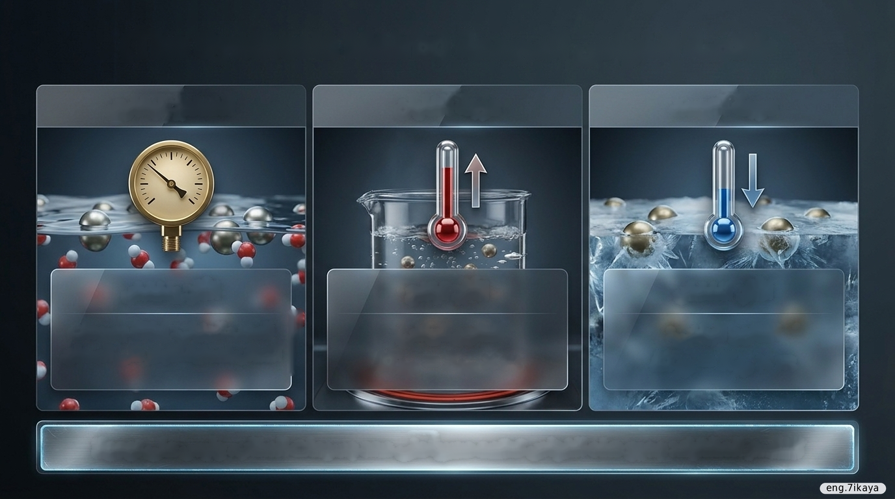
خلاصة الخواص المجمعة (The Synthesis Matrix)
الضغط البخاري
درجة الغليان
درجة التجمد
الأثر: ينخفض
الأثر: ترتفع
الأثر: تنخفض
السبب الجزيئي: إعاقة جسيمات
المذاب لعملية التبخر على السطح.
القانون الرياضي:
ΔT_{bp} = K_{bp} × m
القانون الرياضي:
ΔT_{fp} = K_{fp} × m
القاسم المشترك: جميع هذه الخواص تعتمد حصرياً على عدد جسيمات المذاب، وليس على نوعها!

Slide 48
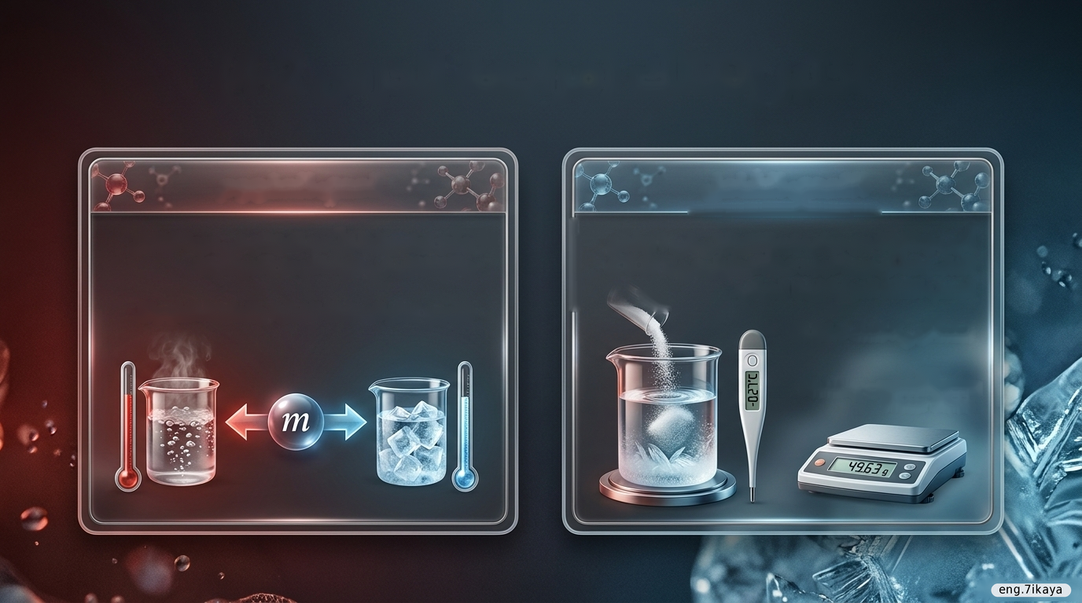
اختبر إتقانك (مراجعة الدرس ‪4-2‬‏)
تحدي المفهوم
التحدي الشامل
وضّح كيف يرتبط كلٌ من الارتفاع في درجة الغليان والانخفاض في درجة التجمد بالمولالية؟
(تلميح: تذكر المعادلة الخطية والعلاقة الطردية).
أُذيب 49.63‎ g من مركب غير إلكتروليتي في 1‎ kg من الماء، علماً أن درجة تجمد هذا المحلول هي 0.27°C-. احسب الكتلة المولية لهذا المركب.
(علماً أن K_{fp} للماء = 1.86)
m = ΔT_{fp} / K_{fp}
M_{wt} = m_{s} / n

Slide 49
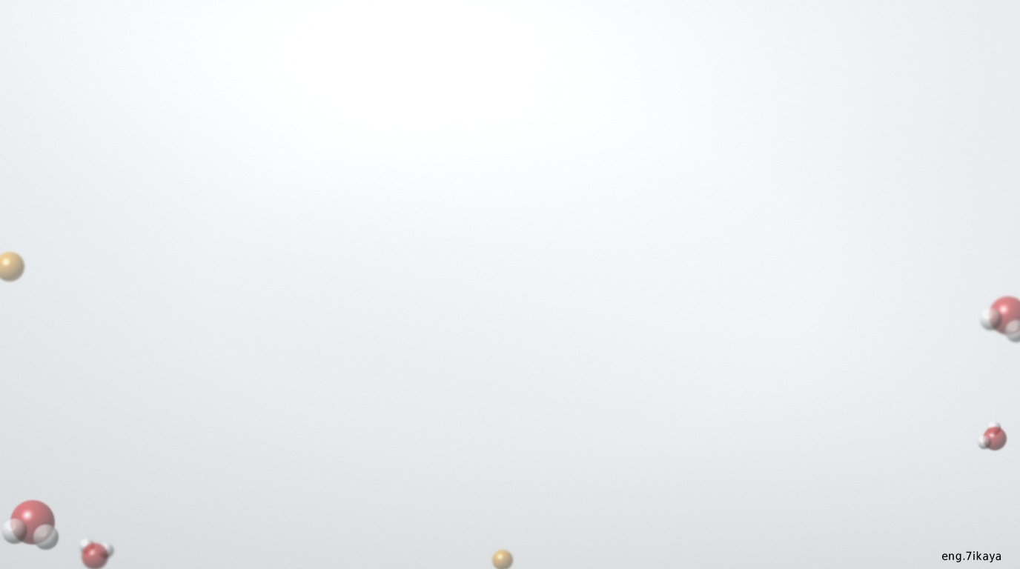
مراجعة الدرس
حل مراجعة الدرس: تحدي المفهوم
تحدي المفهوم
1
وضّح كيف يرتبط كلٌّ من الارتفاع في درجة الغليان والانخفاض في درجة التجمد بالمولالية؟ (تلميح: تذكّر المعادلة الخطية والعلاقة الطردية).
كلاهما يتناسب طردياً مع التركيز المولالي ‪(m)‬ للمحلول، والعلاقة خطية:
ΔT_{bp} = K_{bp} × m ΔT_{fp} = K_{fp} × m
فكلما زادت المولالية زاد الارتفاع في درجة الغليان وزاد الانخفاض في درجة التجمد، ويمثّل الثابت ‪(K)‬ ميل الخط المستقيم ويعتمد على نوع المذيب.

Slide 50
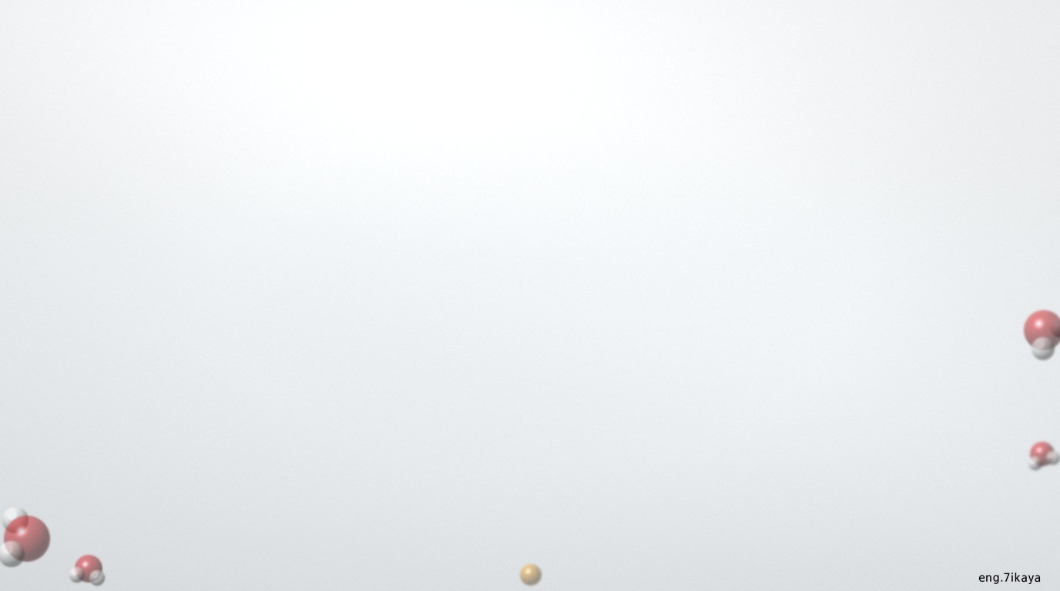
مراجعة الدرس
حل مراجعة الدرس: التحدي الشامل
حل المسألة التالية
2
أُذيب ‪(49.63 g)‬ من مركب غير إلكتروليتي في ‪(1 kg)‬ من الماء، علماً أن درجة تجمد هذا المحلول هي ‪(−0.27 °C)‬. احسب الكتلة المولية لهذا المركب. (علماً أن ‪K_{fp}‬ للماء ‪= 1.86 °C/m‬)
الحل
ΔT_{fp} = 0 − (−0.27) = 0.27 °C
m = ΔT_{fp} / K_{fp} = 0.27 / 1.86 = 0.1452 mol/kg
n = m × kg_{solvent} = 0.1452 × 1 = 0.1452 mol
M_{wt} = m_{s} / n = 49.63 / 0.1452 ≈ 341.9 g/mol

